Slide 1
美洲华语首册 MeiZhou Chinese
第十六课 ppt
第一部份：课文-明天会更好
第二部份：说话练习
第三部份：课堂活动
第四部份：拼音练习
第五部份：活用成语/四字格词语

Slide 2
第一部份
第十六课课文:
明天会更好

Slide 3
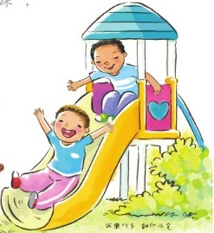
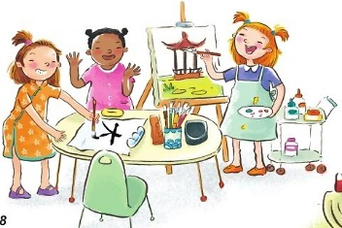

Slide 4
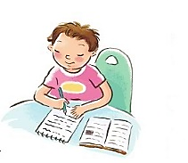
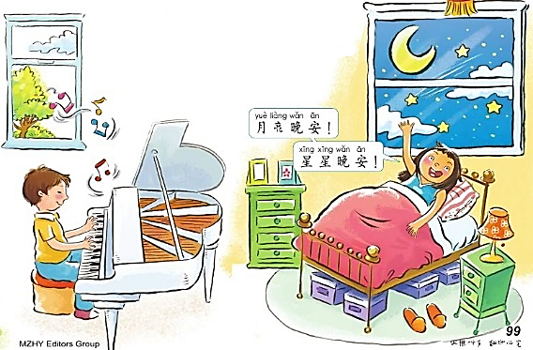

Slide 6
第二部份
说话练习

Slide 7
1.
6.
2.
7.
3.
8.
4.
9.
5.
10.

Slide 8
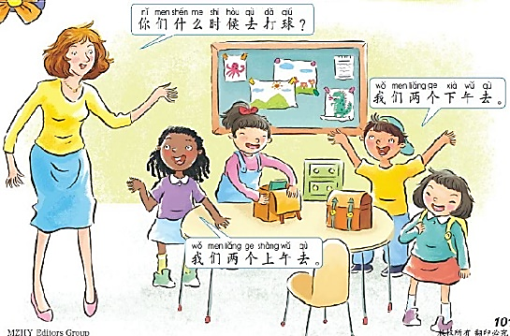

Slide 9
第三部份
课堂活动

Slide 10
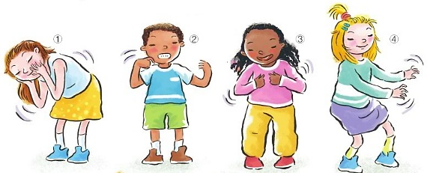

Slide 11
第四部份
拼音练习

Slide 12
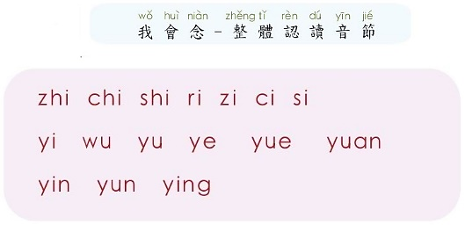

Slide 13
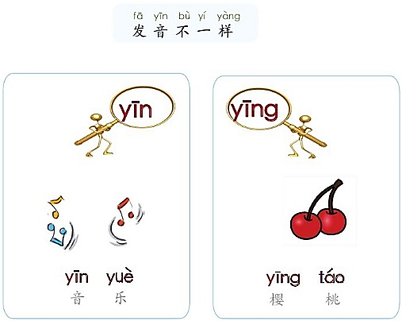

Slide 15
第五部份
活用成语/
四字格词语

